Slide 1
中佑-新秀聯盟 Rain_Wang
網路相簿

Slide 2
架構圖
首頁
相簿首頁
相簿瀏覽
相簿管理
會員中心
相片單張瀏覽
相片留言板
熱門相片
相片相簿上傳
相簿相片編輯
新增刪除相簿
會員登入登出
註冊會員
會員資料修改

Slide 3
流程圖
開始
Index
網路相簿起始頁
登入失敗
登入頁面
登入成功
相簿瀏覽頁面
相片瀏覽頁面
相簿管理主頁面
新增相簿頁面
修改相簿頁面

Slide 4
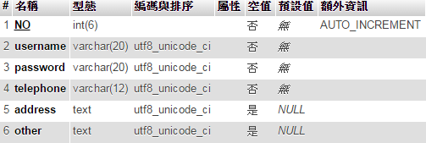
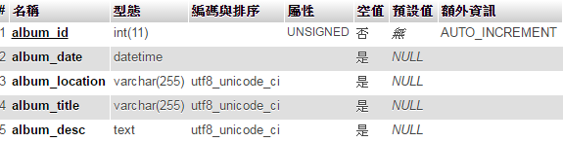
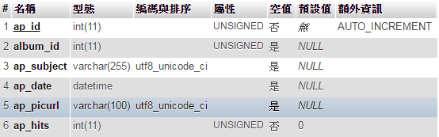
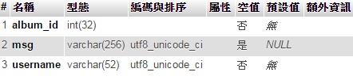
資料庫
會員資料
相簿資訊
相片資訊
相片留言

Slide 5
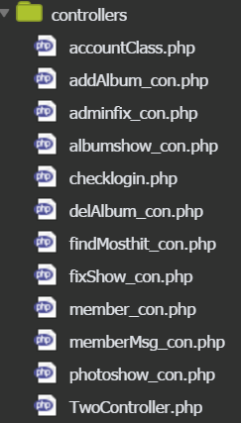
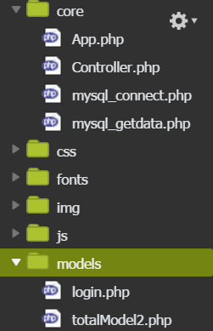
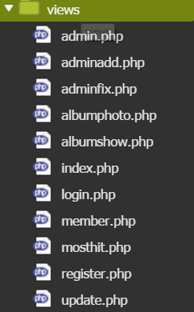
MVC

Slide 6
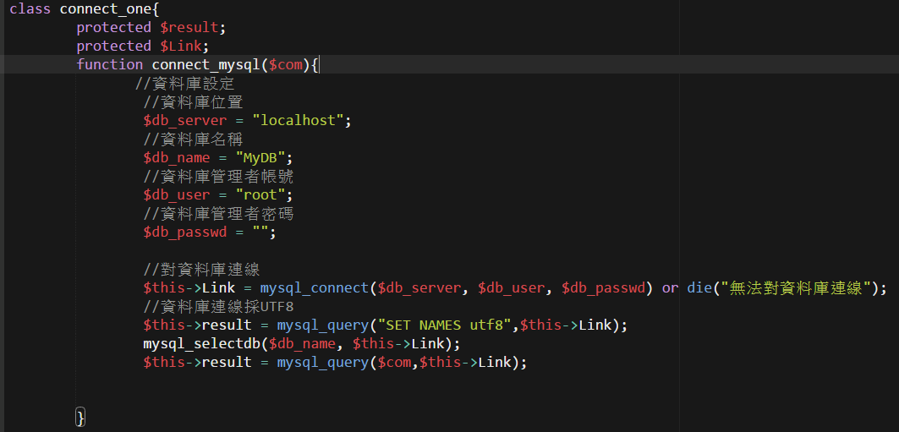
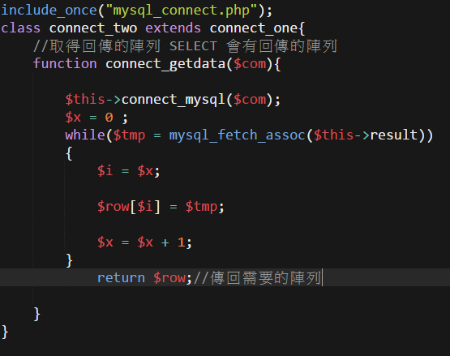
程式說明
連資料庫

Slide 7
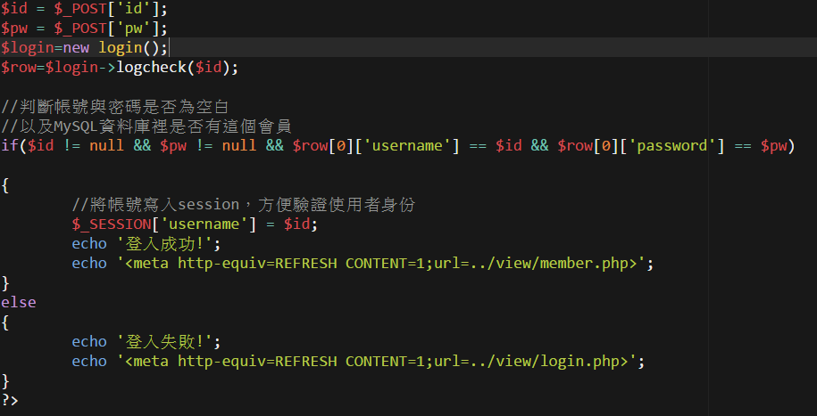
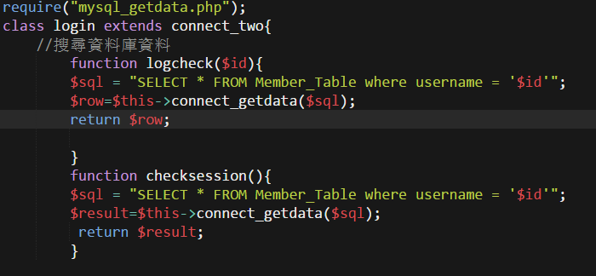
登入
寫在controllers
登入的controller 生成login物件呼叫 logcheck方法要資料
再接後續的判斷和跳轉
寫在models

Slide 8
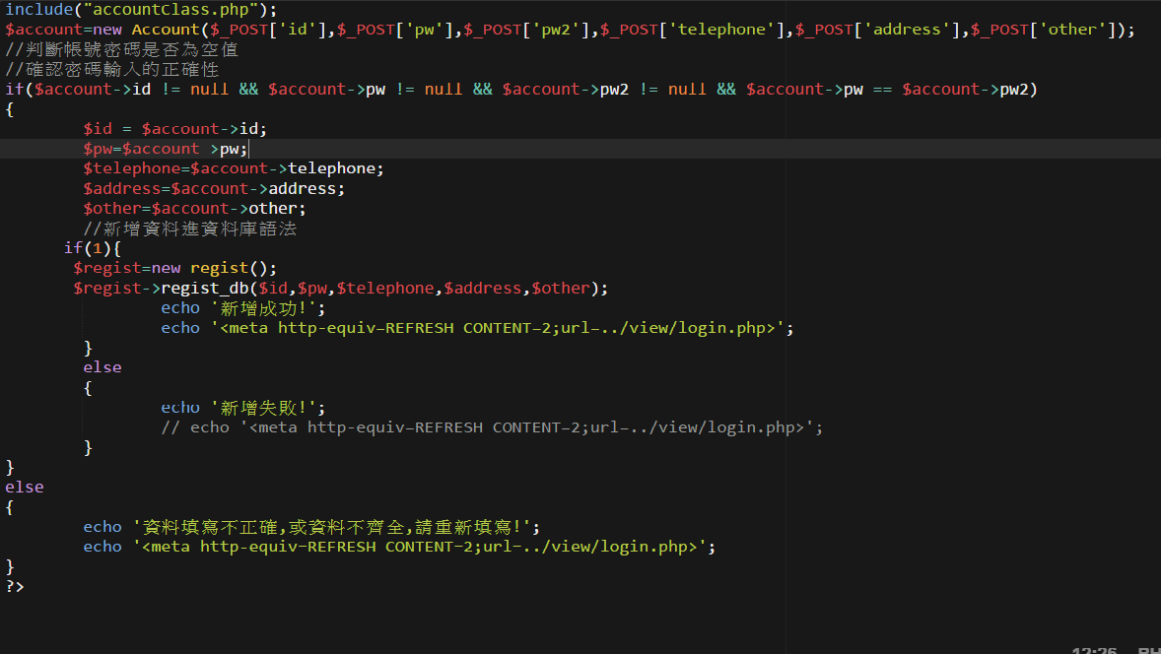
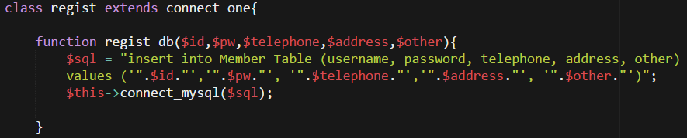
註冊
表單用POST方法 送到註冊的controllers

Slide 9
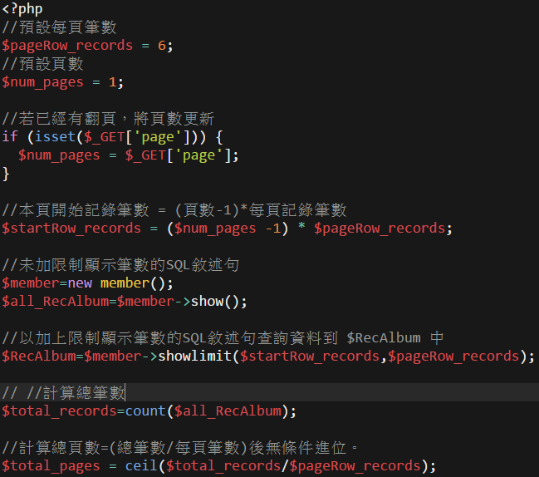
控制每一頁顯示的相簿 數量

Slide 10
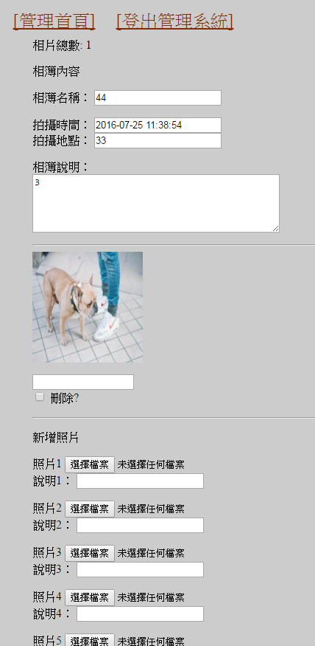
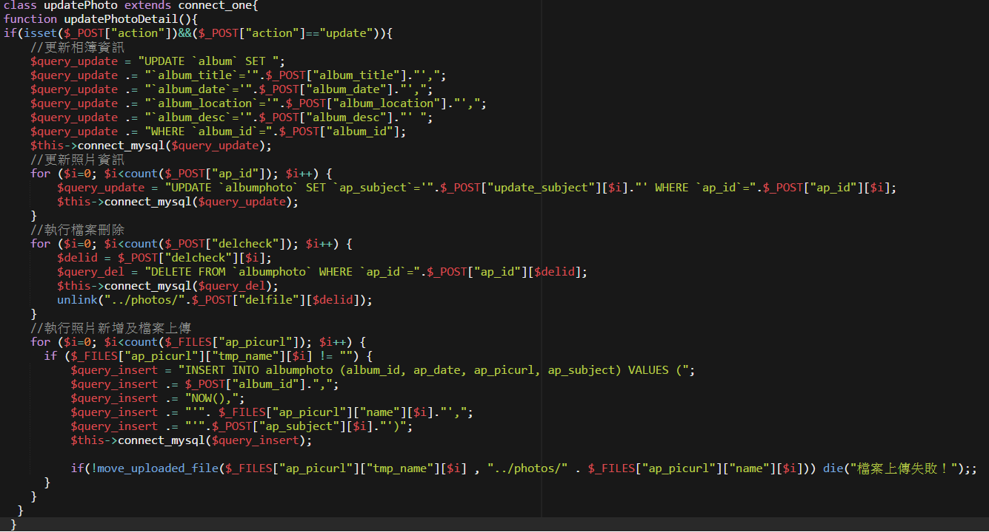

Slide 11



應用技術

Slide 12
C9 連結
https://ide.c9.io/rain_wang/lab

Slide 13


